Slide 1
ПРЕЗЕНТАЦИЯ КАТАЛОГА
10 июля 2016 – 30 июля 2016
Тема каталога:
«Лучшие краски твоего лета»

Slide 2





ФОКУС КАТАЛОГА
Суперпредложение в начале каталога
Драйвер каталога
Суперпредложение в конце каталога
Главные продукты каталога
Предложение на задней обложке каталога
Notes:
Тема нового каталога – «Лучшие краски твоего лета».
Июль – середина лета! Этот месяц вмещает в себя лучшие оттенки лета, которые представлены в продуктах Орифлэйм!
Мы собрали все тренды и продукты, которые помогут тебе сделать твое лето более ярким и запоминающимся: помады, лаки для ногтей, туши и новые тени для век, мужские и женские коллекции ароматов, которые помогут завершить твой очаровательный летний образ.
Предложение действует с 10 июля 2016 года по 30 июля 2016 года*
*Обращаем Ваше внимание, на то, что коммуникация по срокам действия каталога изменена. Теперь мы делаем акцент на период действия предложений каталога. Количество каталогов, выпускаемых ежегодно компанией Орифлэйм, не поменяется и останется прежним: 17 каталогов в год!
Фокусы каталога:
1) Суперпредложение в начале каталога – это интересные предложения со значительными скидками на нескольких разворотах в самом начале каталога, объединённые общими темами.
2) Драйвер каталога – это очень привлекательный продукт, который можно получить по выгодной цене при условии размещения заказа на определенную сумму.
Для России и Беларуси:
Драйвером текущего каталога (период действия предложения с 10.07 по 30.07.2016) является монопод для селфи*, код 118057, который вы можете приобрести всего за 299 рублей со скидкой 60% при единовременном заказе на 990 рублей из этого каталога.
3) Суперпредложение в конце каталога – это дополнительные интересные предложения с суперскидками на нескольких разворотах в самом конце каталога, объединённые общими темами.
4) Главные продукты каталога – это популярные продукты с большой скидкой, они расположены внутри каталога. Потенциально это самые продаваемые продукты из текущего каталога. Дизайн страниц с такими продуктами намеренно отличается от остальных страниц с целью привлечения внимания.
5) Суперпредложение на задней обложке каталога - это предложение называется «Дверь в Орифлэйм», так как многие клиенты начинают просмотр каталога с конца. Как правило, в каждом заказе есть этот продукт!
5) Кроме того, в каталоге, конечно, представлены ВСЕ категории продуктов: Вэлнэс, уход за кожей лица, декоративная косметика, ароматы, уход за волосами, уход за телом и аксессуары. При просмотре каталога стоит обратить внимание на продукты в разных категориях, чтобы найти именно то, что нужно вам.

Slide 3
Какой легендарный аромат выходит в экзотической композиции?

Slide 4
Notes:
Слово фланкер (от англ. Flanker) прочно вошло в лексикон всех знатоков и любителей парфюмерии.
Напомним значение этого слова. В парфюмерной терминологии фланкер – это версия определенного аромата с небольшими изменениями, которые могут касаться концентрации, нот, внешнего вида флакона и т. д.
Появление фланкера уже известного аромата является свидетельствовать о популярности «основного аромата», так как ни один производитель не будет редактировать парфюм, который не покорил бы потребительский рынок.
В текущем каталоге компания Орифлэйм представляет новый летний аромат – фланкер:
32504 Парфюмерную воду Amazing Paradise, 50 мл.
ТРОПИЧЕСКИЙ РАЙ – ВЛЕКУЩИЙ И НЕОБЫКНОВЕННЫЙ
Орифлэйм представляет эксклюзивный аромат Amazing Paradise с уникальной «райской каплей» в сердце – нотой редкого эквадорского цветка, цветущего лишь один раз в три года.
Пленительная нота экзотического цветка «райская капля» делает аромат Amazing Paradise редким и эксклюзивным удовольствием.
Женщина в стиле Amazing Paradise ценит уникальность и роскошь. Она всегда находится в гармонии с самой собой, транслируя сексуальность и обаяние в окружающий мир. Яркая, и в то же время чувственная и загадочная, она всегда хочет выглядеть стильной и ощущать свою привлекательность.
Описание флакона: премиальный тяжелый флакон из красивого голубого стекла привлечет внимание каждой женщины. Притягательные оттенки синего символизируют прохладу райского тропического сада, который обещает подарить обладательнице флакона безмятежность и роскошь. Крышка флакона покрыта синим перламутром, напоминающим теплые волны тропического океана.
Описание аромата:
Тип аромата: цветочный, фруктовый, зеленый.
Верхние ноты: листья фиалки, зеленая гуава, цветки мандарина.
Сердце: малина, эксклюзивный редчайший цветок «райская капля», жасмин.
Шлейф: мускус, стручки ванили, огненное дерево.
О нотах. Это интересно!
• Гуава – это тропическое дерево, произрастающее в Южной и Центральной Америке, где его плоды раньше называли «райскими яблоками» из-за схожести с яблоком и божественного вкуса и аромата.
• Сладостный и немного мускусный аромат этого экзотического фрукта вдохновляет парфюмеров на создание ярких тропических композиций. В его аромате слышатся нотки клубники, ананаса и еле уловимые айвовые тона.
• Огненное дерево или делоникс королевский (Delonix regia) входит в пятерку самых красивых и ярких деревьев мира. Его так же называют «пламенеющие дерево», «красное пламя», «дерево-пожар». Дерево достигает высотой 10-15 метров. Крона раскидная, в диаметре примерно равна высоте растения. Под ее тенью в жарких странах, вроде Кипра, или странах Южной Америки принято организовывать беседки.
• Своей красотой огненное дерево обязано, конечно же, его цветам. Расцветка варьируется от ярко-красной и красной с белыми вкраплениями – «перышками» до насыщенно желтой.
В действующем каталоге вы можете приобрести аромат Amazing Paradise за:
1749 рублей (код продукта 32504) со скидкой 30% от регулярной стоимости.
Или
всего за 1079 рублей, со скидкой 55%*, если вы выполнили условие акции: делали заказ на сумму 500 рублей в 9-ом каталоге (период действия с19 июня по 9 июля 2016 года) и на 500 рублей в 10-ом каталоге (период действия с10 июля по 30 июля 2016 года).
*Предложение действительно при единовременном заказе продуктов. Для заказа товара по специальной цене из этого каталога указывай в бланке специальный код 530504. В случае если продукт, продающийся по специальной цене, закончится, мы предложим замену.
Досье парфюмера: ЭВЕЛИН БУЛАНЖЕ (EVELYNE BOULANGER)
Создавая ароматы, Эвелин любит экспериментировать с различными парфюмерными композициями, сочетая яркость и насыщенность. Ей нравится играть на контрастах, испытывать новые ощущения, например, комбинируя выразительные, динамичные ноты с мягкими, чувственными древесными аккордами.
«Импрессионизм – именно этому стилю я отдаю предпочтение», – говорит Эвелин. «Ароматы, как и живописные полотна импрессионистов, состоят из мельчайших штрихов. Парфюмер – это своего рода художник: каждая нота, как и каждый взмах кисти, привносит в парфюм свой оттенок и цвет».
Коллеги называют ее ‘кружевница’ за ее любовь к деталям. Эвелин видит себя парфюмером-импрессионистом, сочетающим маленькие фрагменты ароматов для создания шедевра. Она работала с такими брендами как Givenchy, Van Cleef & Arpels, и Nina Ricci. Александра Карлин черпает вдохновение в предметах, запахах, звуках и вкусах. Она обладает художественным чутьем, которое четко прослеживается в ее композициях для таких брендов, как Victoria’s Secret, Bennetton и Ferrari.
Наиболее яркие достижения парфюмера:
Givenchy My Givenchy for Givenchy
Deci Dela for Nina Ricci - Deci Dela
Jennifer Lopez Glowing Goddess for Jennifer Lopez
Rêve for Van Cleef & Arpels
Rouge Bery for The Body Shop
Folies De Saisons for Yives Rocher
Досье парфюмера: АЛЕКСАНДРА КАРЛЕН (ALEXANDRA CARLIN)
Александру всегда привлекал мир литературы. Вдохновляясь новыми местами и атмосферой, описанной в книгах, она любит передавать свои ощущения посредством ароматов. У Александры очень развито чувство прекрасного. Она высоко ценит и практикует активное самовыражение – индийские танцы и конный спорт.
Когда Александре было 18 лет, она впервые погрузилась в мир парфюмерии и поняла, что рассказать свою историю с помощью ароматов – ее призвание. Девушка решила реализовать себя в этой сфере и поступила в Школу парфюмеров ISIPCA в Версале в 2002 году, а затем стала стажером в компании Symrise в 2007 году.
Александра говорит, что «ингредиенты для композиций – это сами по себе эмоции и чувства». Больше всего девушка вдохновляется ароматами некоторых базовых масел, многогранность которых она планирует изучить и использовать в своих будущих работах.
Наиболее яркие достижения парфюмера:
Honour Woman for Amouage
Beloved Man for Amouage
M by Marcel for Oriflame
Radar Red alert for Revlon
Amarige Yilang Yilang for Givenchy
Woman №1 for Betty Barclay
Вдохновение парфюмеров: ЭКСКЛЮЗИВНЫЙ РЕДЧАЙШИЙ ЦВЕТОК «РАЙСКАЯ КАПЛЯ» Обнаруженный в тропических дебрях Эквадора, этот хрупкий цветок – настоящая редкость. Его уникальность усиливается тем, что цветет он всего лишь раз в 3 года. Эвелин Буланже и Александра Карлен – признанные парфюмеры, сотрудничающие с Орифлэйм, – назвали этот цветок «райской каплей» и благодаря инновационному процессу экстракции (газовой хроматографии) смогли аккуратно «собрать» его великолепный аромат, не повредив соцветий. Эксклюзивно для Орифлэйм – в парфюмерной воде Amazing Paradise – эта пленительная нота словно переносит тебя в райский сад, манящий экзотическими ароматами и обещающий невероятное наслаждение.

Slide 5
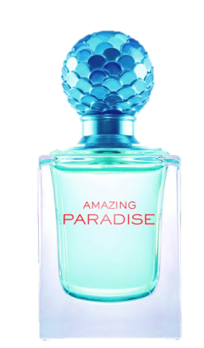
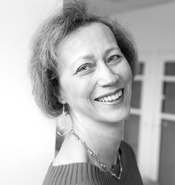
Парфюмерная вода Amazing Paradise
Amazing Paradise - это новая композиция супер-популярного аромата в портфолио Орифлэйм - Paradise.
Композиция аромата - это модный микс летних трендов, в состае присутствуют фруктово-цветочные комбинации нот.
При покупке на сумму 500 рублей из каталога №9 и из каталога №10 вы сможете приобрести новику со скидкой 55%.
Авторы аромата Amazing Paradise
Эвелин Буланже и
Александра Карлин
Тип аромата: цветочный, фруктовый, зеленый.
Верхние ноты: цветы мандарин, зеленая гуава, листья фиалки
Сердце: эксклюзивный редчайший цветок «райская капля», малина, жасмин.
Шлейф: мускус, стручки ванили, огненное дерево.
Amazing Paradise
Код 32504
37 ББ
Стр. 2 - 3

Slide 6
Какой аксессуар для селфи вы можете приобрести в текущем каталоге всего за 299 рублей?

Slide 7
*драйвер для России и Беларуси
Notes:
Драйвер №1 для России и Беларуси
Монопод для селфи
Внимание! Странам необходимо вставить условия акции в локальной валюте и локальную страницу с драйвером самостоятельно!
Уже закончилось то время, когда, чтобы похвастаться новым фото, например, в красивом наряде, нужно было идти в фотомастерскую на фотосессию, ну, или, как минимум в магазин за пленкой, а потом еще какое-то время ждать своих долгожданных фото. С появлением гаджетов все стало намного проще: фото можно сделать самостоятельно, не выходя из дома, и сразу показать огромному количеству человек и себя, и то, что окружает. Сегодня именно такие самостоятельные или селфи – фото завоевали всемирную популярность.
Селфи (селфи-фото) – это автофотография, сделанная камерой фотоаппарата или мобильного телефона. На селфи человек фотографирует самого себя, держа при этом камеру в своих руках. Но такой вариант фото (фото с расстояния вытянутой руки) без дополнительных вспомогательных аксессуаров дает слишком малую возможность для творчества.
Профи селфи знают, что может помочь тебе сделать фотографию себя с более далёкого расстояния, при этом захватив в кадр и друзей, желающих попасть в твой объектив, и бОльшую панораму заднего плана.
Все это станет возможным с приобретением селфи-палки или монопода.
(Монопо́д (греч. μονος—один и лат. pes—нога) — одна из разновидностей штатива. Основное отличие от классической схемы штатива-треноги состоит в том, что у монопода только одна опора.
На страницах № 8-9 действующего каталога, вы можете приобрести Монопод для селфи, код 118057, по очень привлекательной цене.
Основные характеристики и преимущества:
Главное преимущество монопода — мобильность. Вы можете свободно двигаться, отыскивая подходящие ракурсы.
Универсальное крепление с надежной фиксацией подходит для смартфонов любой марки и размера.
Соединение со смартфоном происходит через кабель (входит в комплект).
Легкая телескопическая штанга позволяет делать снимки под разным углом и с разных расстояний.
Съёмка производится при помощи кнопки на удобной ручке монопода. Так же в ручку встроен удобный ремешок на запястье.
Инструкция прилагается.
Материал: нержавеющая сталь, АБС-пластик, покрытие Soft Touch. Длина: 19,5 см (в сложенном виде), 78 см (в разложенном виде). Упаковка: 20*5*3,4 см.
Монопод для селфи*, код 118057, всего за 299 рублей со скидкой 60% при единовременном заказе на 990 рублей из этого каталога.
*Предложение действительно при единовременном заказе продуктов, если продукт, продающийся по специальной цене закончится, мы предложим вам замену.

Slide 8
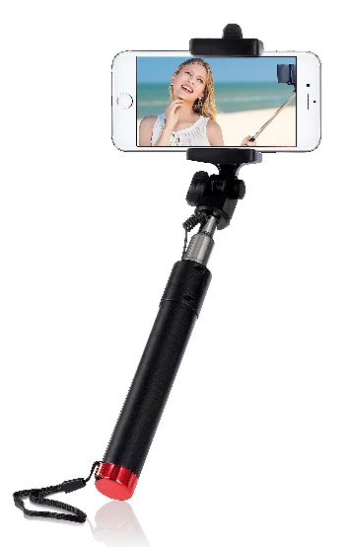
Монопод для селфи*
*драйвер для России
Монопод стал самым популярным инструментом для селфи за 2015 год.
Удобно брать с собой в отпуск и во время прогулок по городу.
Снимки, сделанные с помощью монопода отличаются высоким качеством и выигрышным ракурсом.
Основные характеристики монопода:
Универсальное крепление с надежной фиксацией подходит для смартфонов любой марки и размера.
Соединение со смартфоном происходит через кабель.
Легкая телескопическая штанга позволяет делать снимки под разным углом и с разных расстояний.
Монопод для селфи
Код 118057
Стр. 8 - 9

Slide 9
Какой
популярный мужской аромат Орифлэйм
состоит из 8 парфюмерных нот?
Notes:
­

Slide 10
Notes:
В портфолио ароматов Орифлэйм более 30 мужских и 40 женских ароматов, среди которых есть и ультрамодные новинки, и ароматы «без времени», которые вошли в наш ассортимент несколько лет назад и до сегодняшнего дня остаются на пике популярности.
Одним из таких ярких примеров является туалетная вода S8 Night. Этот аромат появился в январе 2009 года.
S8 Night - это вечерний вариант аромата S8. Как и его предшественник, он посвящен Стокгольму.
Буква S в названии означает Стокгольм (Stockholm) – столичный город современной Европы, жители которого ценят свободу и независимость. Интригующий и утонченный, аромат этого оригинального парфюма словно искрится огнями вечеринок современного Стокгольма.
Дизайн флакона также символизирует Стокгольм и его современный стиль.
Тип аромата: пряный, восточный, гурманский.
Верхние ноты: бергамот, базилик и помело.
Ноты сердца: лакрица и белый кедр;
Базовые ноты: замша, табак, конфеты пралине.
О нотах. Это интересно!
Лакрица – многолетнее растение с ароматным корнем, произрастающее на юге Европы и Азии. Лакричная эссенция придает пряный, древесный и сладковатый оттенок аромату.
Пралине - нежный, ароматный десерт из молотого миндаля, обжаренного в сахаре и покрытого глазурью. Чаще всего это лакомство применяют в качестве начинок для конфет, для украшения пирожных, тортов, мороженого.
Лакомство так нравится гурманам, что даже многие известные бренды (Paco Rabanne, Nina Ricci, Carolina Herrera) стали выпускать ароматы с любимыми многими сладкоежками нотами пралине.
Базилик душистый, с самых древних времен был в почете и уважении. Название этого растения полностью выявляет его качества и достоинства. Оно переводится как «царственное благоухание». Действительно, базилик обладает ярким и многогранным запахом, который и обусловил его применение в различных областях медицины, кулинарии, парфюмерии и ароматерапии.
Родина этой пряной травы – Южная Азия. В диком виде она распространена в странах с теплым климатом. Базилик неприхотлив, поэтому его культурные формы повсеместно выращиваются на дачах и огородах.
Дополнительное преимущество: в парфюмерно-косметическую коллекцию S8 Night входит спрей дезодорант-антиперспирант S8 Night, который не только эффективно защищает от неприятного запаха и контролирует потоотделение, но и придает коже пряный аромат туалетной воды S8 Night, усиливая ее стойкость.
2 варианта покупки:
Вы можете приобрести продукты парфюмерно-косметической коллекции «S8 Night» как по отдельности:
Туалетная вода S8 Night, код 15183, за 1319 рублей.
Спрей дезодорант-антиперспирант S8 Night, код 31700, за 299 рублей.
Так и в составе набора:
Набор «S8 Night», код 118321, со скидкой 50% всего за 1159 рублей! В набор входит: туалетная вода S8 Night, спрей дезодорант-антиперспирант S8 Night.
Автор аромата:
Жан Жак (Jean Jacques) — один из наиболее талантливых парфюмеров. Жан Жак является бессменным парфюмером японского бренда Masaki Matsushima.
Создатель таких ароматов как:
Les Eaux De Fleur Collection Eau De Fleur de Soie, Kenzo
Love Potion, Oriflame
Lovely Garden, Oriflame
So Essential, Angel Schlesser
mat; pink, Masaki Matsushima
Silver Shadow Altitude, Davidoff

Slide 11
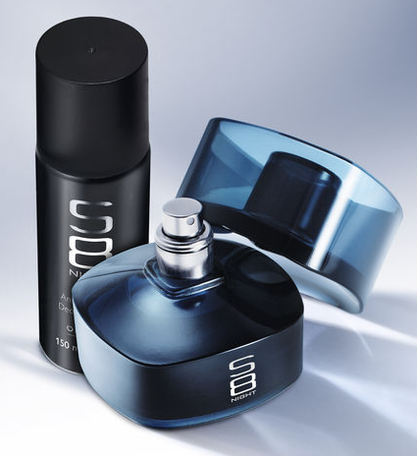

Туалетная вода S8 Night
Спрей дезодорант-антиперспирант S8 Night
Аромат S8 Night - отличается сложной композицией, состоящей из 8 нот. Такой аромат отвечает самым трендовым парфюмерным тенденциям.
Аромат называется S8 в честь столицы Швеции - Стокгольма + 8 парфюмерных нот в композиции
S8 Night – это обновленная композиция аромата S8. Звучание аромата стало более глубоким за счет добавления зеленых нот - базилика.
Использование дезодоранта-антиперспиранта усиливает парфюмерный шлейф в 2 раза.
Автор аромата S8 Night
Жан Жак
Kenzo
Oriflame
Angel Schlesser
Masaki Matsushima
Davidoff
Тип аромата: пряный, восточный, гурманский.
Верхние ноты: бергамот, базилик и помело.
Ноты сердца: лакрица и белый кедр.
Базовые ноты: замша, табак, конфеты пралине.
Туалетная вода
Код 15183
Спрей
дезодорант-антиперспирант
Код 31700
24 ББ
Стр. 112

Slide 12
Какая новинка бренда The ONE выходит с модным виниловым покрытием?

Slide 13
Notes:
Что может быть виниловым? Проигрыватели, пластинки, обои, наклейки и пр. Если у вас в голове рождаются только такие ассоциации, значит вы еще не открыли для себя всю прелесть декоративной косметики с эффектом винила.
Помады с эффектом винила, при отсутствии в составе продукта светоотражающих частиц, дают сияющий глянцевый финиш, похожий на блеск виниловой пластинки.
Встречайте новинку декоративной косметики - Жидкую лаковую губную помаду The ONE Lip Sensation, 5 мл. (линейка «Экстравыразительность»)
32444 Мандариновый
32445 Карминный
32448 Фуксия
32449 Коралловый
32450 Малиновый
32451 Лиловый
32452 Сиреневый
32453 Ежевичный
Преимущества жидкой лаковой помады:
ультралегкая гелевая нелипкая текстура
лаковое покрытие с эффектом винила
чистые цветовые пигменты
8 сочных оттенков, вдохновленных модными показами знаменитых дизайнеров
ухаживающая формула с касторовым маслом сохраняет мягкость губ
комфортное нанесение
удобный аппликатор
возможные варианты нанесения: использовать 1 оттенок, либо сочетать 2 оттенка и создавать макияж с эффектом омбре (затемнение центральной части и осветление контура, либо же наоборот, осветление центра и затемнение контура).
Жидкая лаковая губная помада The ONE Lip Sensation всего за 419 рублей, со скидкой 35%!

Slide 14
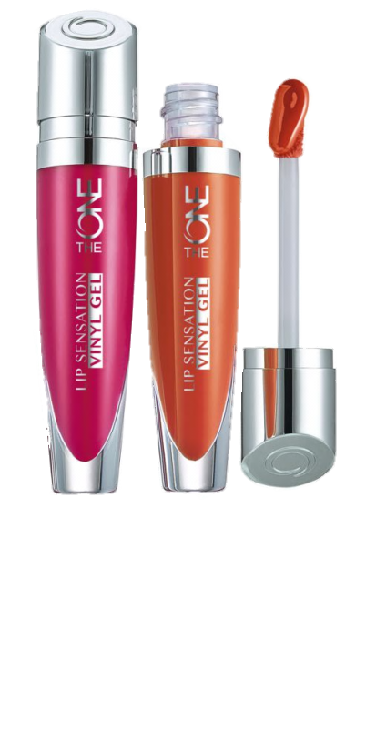
Жидкая лаковая губная помада The ONE Lip Sensation
Новые оттенки помады - это самые трендовые цвета, которые использовались для макияжа моделей на неделе моды в Милане.
Обратите внимание на ультра-модные ягодные оттенки в фиолетовой гамме - именно они отражают летний тренд темных помад.
Помада сочетает все преимущества нанесения блеска и стойкого яркого цвета помады.
Преимущества жидкой лаковой помады:
• ультралегкая гелевая нелипкая текстура.
• лаковое покрытие с эффектом винила.
• чистые цветовые пигменты.
• ухаживающая формула с касторовым маслом сохраняет мягкость губ.
• комфортное нанесение
• удобный аппликатор
Рекомендуем приобрести вместе с этим продуктом:
Стойкая тональная основа The ONE EverLasting (31158)
Тушь с эффектом накладных ресниц The ONE Hypnotic Depth (32435)
Коды
32444 - 32453
9 ББ
Стр. 10 - 11
Стр. 85 - 89

Slide 15
Какая серия по уходу за лицом содержит драгоценные ингредиенты?

Slide 16
Notes:
Никто не хочет экономить на своем внешнем виде, ведь мы знаем: ученые доказали, что мы можем повлиять на 80% старения кожи. То есть, мы сами определяем, как мы хотим выглядеть. Еще более тщательно мы подходим к выбору продуктов для себя. Когда мы выбираем антивозрастные средства по уходу за кожей, то одним из определяющих факторов успешной покупки является качество.
На странице 40 текущего каталога представлена одна из эффективнейших серий Орифлэйм. В основу разработок каждого продукта этой серии заложены не только инновационные формулы, но и, что немаловажно, уникальные ингредиенты.
Серия Diamond Cellular от Орифлэйм предназначена для ухода за кожей в возрасте 40+, для любого типа кожи. Всестороннее антивозрастное воздействие: уменьшает выраженность морщин, восстанавливает упругость и защитную функцию кожи, улучшает цвет лица.
Преимущества серии:
Эксклюзивные ингредиенты
• Белый трюфель - улучшает цвет лица, восстанавливает процессы в коже, разглаживает морщины
• Экстракт мирта и пептидный комплекс - делают кожу гладкой, а контуры лица более четкими.
• Осветляющий компонент ACTIWHITE предотвращает возрастную пигментацию.
21339 Мицеллярный очищающий лосьон Diamond Cellular 200 мл.
Мицеллярный лосьон (от лат. mica — частица, крупинка). Основу мицеллярного лосьона составляют мицеллы жирных кислот – частицы очень малых размеров, окруженные жидкой средой. Раствор, как микроскопическая губка, вбирает любые загрязнения и косметические продукты, «притягивает» грязь и жир, совершенно не повреждая эпидермис. Достаточно нанести его на ватный диск и протереть лицо – кожа будет чистая и увлажненная.
Мицеллярный лосьон, в качестве очищающего средства, подходит для любого типа кожи, в том числе чувствительной и склонной к аллергическим реакциям.
Использовать два раза в день, утром и вечером.
Мицеллярный очищающий лосьон Diamond Cellular за 879 рублей.
13659 Клеточный крем молодости Diamond Cellular 50 мл.
Подходит для любого типа кожи, включая чувствительную кожу.
• Мягкая текстура, быстро впитывается.
• Быстрый визуальный эффект при постоянном использовании на 5-7 день – меньше морщин, кожа подтягивается.
• Экономичен в использовании.
Клеточный крем молодости Diamond Cellular за 1359 рублей.

Slide 17
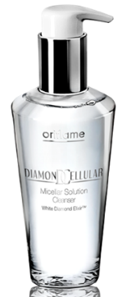
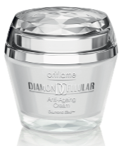
Клеточный крем молодости Diamond Cellular
Мицеллярный очищающий лосьон Diamond Cellular
В ингредиентах серии присутствует натуральная алмазная пудра, которая придает лицу сияющий цвет.
Мицеллярный лосьон приобрел высокую популярность в 2015 году – такой продукт появился в ассортимете всех люкс-брендов. В нашем портфолио он представлен уже давно.
Благодаря комплексу Diamond Elixir с натуральной алмазной пудрой и Eternal Beauty Complex кожа получает обновление на клеточном уровне.
Код 21339
Белый трюфель - улучшает цвет лица, восстанавливает процессы в коже, разглаживает морщины.
Экстракт мирта и пептидный комплекс - делают кожу гладкой, а контуры лица более четкими.
Осветляющий компонент ACTIWHITE предотвращает возрастную пигментацию.
Рекомендуем приобрести вместе с этим продуктом:
Регенерирующий крем тройного действия для кожи вокруг глаз «Власть над временем Интенс» (24667)
Интенсивно подтягивающие капсулы для лица «Королевский бархат» (24547)
От 18 ББ
Код 13659
Стр. 40 - 41

Slide 18
Какие продукты бренда The One дополняются трендовыми экзотическими оттенками?

Slide 19
Notes:
Тени для век — это одно из самых любимых девушками средств декоративной косметики для глаз, используемое для их подчеркивания, выделения, увеличения.
Именно поэтому мы с нетерпением ждем появления новинок в этом сегменте, ведь теней в косметичке много не бывает.
В действующем каталоге бренд The One приготовил для нас очень интересную новинку: Кремовые тени-трансформер The ONE Colour Impact 4 г. – новые актуальные оттенки!
32792 Розовая Орхидея
32793 Солнечная Медь
32794 Голубая Лазурь
32795 Ночной Аметист
32796 Золотая Пыльца
Преимущества:
Кремовая сливочная текстура облегчает растушевку и высыхает, оставляя на веках насыщенный оттенок.
Дополнительный уход и защита благодаря входящему в состав витамину Е.
Можно использовать в качестве подводки, теней или для создания смоки-эффекта.
Компактный формат.
5 актуальных летних оттенков, которые подойдут для любого цвета глаз как для дневного, так и для вечернего/праздничного макияжа.
Применение: Наносите тени подушечками пальцев. Их тепло смягчает кремовую текстуру, поэтому цвет ложится великолепно ровно, а также легко растушевывается.
Кремовые тени-трансформер The ONE Colour Impact за 379 рублей.

Slide 20
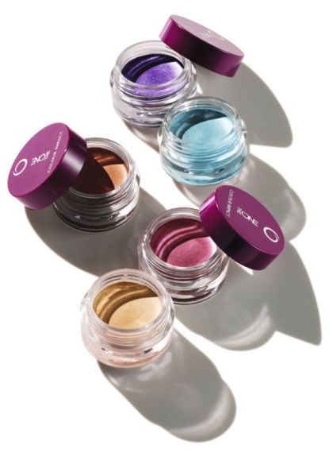
Кремовые тени-трансформер The ONE Colour Impact
Ультраяркий оттенок можно наносить в несколько слоев для более интенсивного цвета.
Цвета кремовых теней созданы в соответствии с трендами высокой моды: яркие оттенки подчеркивают цвет глаз и выйгрышно оттеняют тон кожи.
Инновационная кремовая текстура при нанесении превращается в пудровую с легким бархатистым сиянием.
Стойкая формула с защитой от скатывания обеспечивает равномерное нанесение.
• Кремовая сливочная текстура облегчает растушевку и высыхает, оставляя на веках насыщенный оттенок.
• Дополнительный уход и защита благодаря входящему в состав витамину Е.
• Можно использовать в качестве подводки, теней или для создания смоки-эффекта.
.
Рекомендуем приобрести вместе с этим продуктом:
Карандаш для глаз с эффектом «металлик» The ONE Metallic (оттенок на выбор)
Коды
32792 - 32796
Мультифункциональная тушь для ресниц The ONE Double Effect (31189)
8 ББ
Стр. 56 - 57

Slide 21
Какая роскошная серия по уходу за волосами содержит натуральные масла?

Slide 22
Notes:
Согласно исследованиям, мужчины, оценивая женскую привлекательность, ставят красоту женских волос на третье место после фигуры и глаз. Действительно, волосы очень часто называют главным женским достоинством. Но как же его сберечь, постоянно находясь в ритме современного города и практически ежедневно повреждая волосы горячим феном или плойкой.
Общеизвестный факт, красивые волосы - это результат самого тщательного комплексного ухода за волосами, который включает в себя следующие этапы:
- Очищение кожи головы при помощи шампуня;
- Нанесение кондиционера;
- Дополнительный уход и питание волос при помощи маски или масла для волос.
При этом специалисты рекомендуют тщательно подходить к выбору средств по уходу за волосами:
- Средства должны быть созданы на основе эффективных проверенных ингредиентов.
- Все продукты должны дополнять действия друг друга, соответственно, должны быть представлены в рамках одной компании.
- В серии должен быть представлен как базовый уход (шампунь, кондиционер, маска), так и «несмываемый» уход, например, масла. Это не только популярно на сегодняшний день, но и очень полезно для здоровья волос.
Компания Орифлэйм предлагает одну из самых любимых серию по уходу за волосами – Eleo, со скидкой 40%!
Серия Eleo – это любовь к волосам с первого взгляда, с первого прикосновения, с первой капли. Натуральные масла арганы и розы глубоко питают и восстанавливают волосы по всей длине, придавая им великолепный блеск и тонкий аромат, а невесомая текстура не утяжеляет волосы. Волосы вновь сильные, блестящие и живые!
31609 Шампунь Eleo 200 мл
• Бережно очищает за счет щадящих компонентов.
• Питает волосы благодаря экстракту репейного корня.
• Подходит для всех типов волос.
Шампунь для волос Eleo за 399 рублей.
31610 Кондиционер для волос Eleo 150 мл
• Интенсивно питает волосы, предотвращая ломкость за счет смягчающего действия комплекса арганового масла и масла розы.
• Облегчает расчесывание и укладку.
• Подходит для всех типов волос.
Применение: после использования шампуня небольшое количество нанести на влажные волосы, распределить по всей длине, оставить на несколько минут и смыть водой.
Кондиционер для волос Eleo за 399 рублей.
31611 Маска для волос Eleo 125 мл
• Быстрый восстанавливающий и питательный эффект благодаря специальной обработке ингредиентов (витаминных комплексов, масел арганы и розы).
• Придает гладкость и блеск.
• Подходит для всех типов волос.
Применение: небольшое количество средства распределить на чистые влажные волосы, смыть водой через 10-15 минут.
Маску для волос Eleo за 499 рублей.
31614 Защитное масло для волос Eleo 50 мл
• Питает волосы изнутри, обеспечивая быстрое восстановление и защиту от повреждений за счет комплекса масел арганы, розы и экстракта репейного корня.
• Мягкая текстура, быстро проникает в структуру волоса, не утяжеляет волосы.
• Для всех типов волос, НО ИДЕАЛЬНО - для окрашенных, сухих и поврежденных волос.
Применение: небольшое количество средства равномерно нанести на чистые влажные волосы, не смывать.
Защитное масло для волос Eleo за 539 рублей.
31615 Разглаживающее масло для волос Eleo 50 мл
• Разглаживает, смягчает и увлажняет волосы за счет комплекса масел арганы и розового масла, комплекса витаминов группы В и витамина F
• Легкая текстура, быстро впитывается, не утяжеляет волосы
• Подходит для всех типов волос, НО ИДЕАЛЬНО – для вьющихся и непослушных волос.
Применение: небольшое количество средства равномерно нанести на чистые влажные волосы, не смывать.
Разглаживающее масло для волос Eleo за 539 рублей.
Это интересно:
• Аргановое масло – это удивительный комплекс химических веществ: различные кислоты, витамин Е (его здесь больше, чем в легендарном оливковом масле) и стеролы – особые вещества, жизненно необходимые для человеческой кожи. Аргановое масло получают из зернышек плодов арганового дерева. Растет чудо-дерево на юге Марокко и реже – в Алжире. Масло арганы очень редкое – чтобы добыть литр этого эликсира молодости и здоровья, необходимо 30 килограммов плодов. Последние научные исследования показали, что масло арганы обладает уникальным омолаживающим действием как на кожу, так и на волосы. Быстрый восстанавливающий эффект, защита от повреждений внешней среды – такие свойства делают этот ингредиент одним из ведущих на современном рынке косметических средств.
• Полиненасыщенные жирные кислоты условно называют витамином F. Под этим названием понимают семейство Омега-3, 6, 9 жирных кислот. Кроме того, полиненасыщенные жирные кислоты являются структурными компонентами клеточных мембран. Таким образом, эти соединения защищают клетку от разрушений вредными соединениями.
Очень интересны результаты исследования о влиянии комплексного ухода за волосами Eleo, которое проводили наши ученые:
87% женщин подтверждают, что волосы становятся сильнее. *
89% женщин подтверждают, что комплекс укрощает непослушные волосы. **
94% женщин подтверждают, что комплекс возвращает блеск окрашенным волосам. **
*По результатам потребительского тестирования женщинами, использовавшими шампунь, кондиционер, маску и масла для волос Eleo в комплексе.
**По результатам потребительского тестирования женщинами, использовавшими шампунь, кондиционер, маску и разглаживающее масло для волос Eleo в комплексе.
***По результатам потребительского тестирования женщинами, использовавшими шампунь, кондиционер, маску и защитное масло для волос Eleo в комплексе.

Slide 23
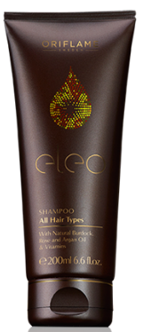
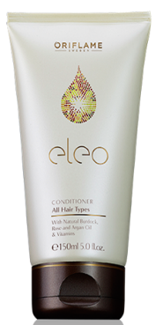
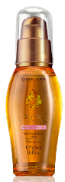

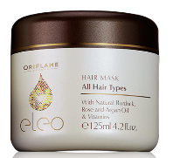
Ухаживающие средства для волос серии Eleo
В составе средств серии Eleo содержатся высококлассные натуральные ингредиенты – натуральные масла арганы и розы.
Использование профессиональных средства для ухода за волосами – ощутимый результат и ухоженые волосы.
В условиях современного ритма жизни и экологии именно восстановление и питание – самая востребованная категория в средствах по уходу за волосами.
Шампунь Eleo
Бережно очищает, питает волосы благодаря экстракту репейного корня.
Кондиционер для волос Eleo
Предотвращает ломкость, за счет смягчающего действия комплекса арганового масла и масла розы.
Маска для волос Eleo
Быстрый восстанавливающий эффект, за счет витаминных комплексов, масел арганы и розы)
Для получения максимального эффекта рекомендуем приобретать все продукты серии: шампунь, кондиционер, маску и ухаживающее масло (на выбор, в зависимости от потребностей Ваших волос)
Шампунь
Код 31609
Кондиционер
Код 31610
Маска
Код 31611
Защитное масло
Код 31614
Разглаживающее масло
Код 31615
Разглаживающее масло для волос Eleo
Разглаживает, смягчает и увлажняет волосы за счет комплекса масел арганы и розового масла, комплекса витаминов группы В и витамина F
ИДЕАЛЬНО для вьющихся, непослушных волос
Защитное масло для волос Eleo
Питает волосы изнутри, обеспечивая быстрое восстановление и защиту от повреждений, за счет комплекса масел арганы и розы и экстракта репейного корня.
ИДЕАЛЬНО для окрашенных волос, сухих и поврежденных волос.
От 8 ББ
Стр. 76 - 77

Slide 24
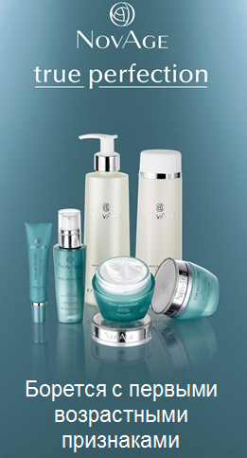
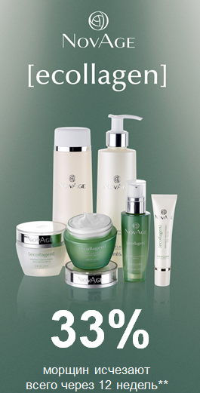
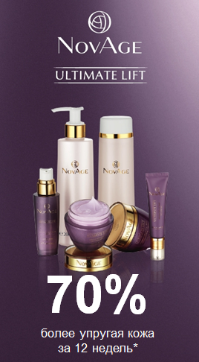
ОБРАТИТЕ ВНИМАНИЕ
100 ББ
130 ББ
165 ББ

Slide 25
Должен быть в каждом заказе
Notes:
Вместе с защитой от солнца, летом становится более актуальным приобретение дезодорантов-антиперспирантов. Высокая температура усиливает потоотделение, что приводит к определённому дискомфорту. В этом каталоге Орифлэйм предлагает 4 дезодоранта-антиперспиранта с универсальными преимуществами, на любой вкус.
Шариковый дезодорант-антиперспирант Activelle 50 мл.
30332 С экстрактом зеленого чая
25281 С натуральной пудрой хлопка
23725 Без белых следов
31270 Экстремальная защита
Преимущества:
• Обеспечивают эффективную защиту в течение 24 часов
• Придают нежный и приятный аромат.
• Не оставляют белых следов на одежде.
• Не содержат спирта
• Оптимальный размер для любого путешествия
Применение: нанести тонким слоем на предварительно очищенную кожу, дождаться впитывания.
Шариковые дезодоранты-антиперспиранты Activelle за 85 рублей.

